Slide 1
Örebro Innebandy P 08/09

Slide 2
Övergripande lagmodell
Bredd
A-lag
U Lag
JAS Elit
Div 1
Div 2
U 13-15
U 9-12
K 6-9
Örebro Innebandy P 08/09

Slide 3
IBF Örebro Värderingar
Passion Ansvar Fokus Professionalism
Skicklighet = Hur göra
Talang=Naturligt sätt att:
Tänka
Känna
Uppföra sig
Kunskap = faktiskt kunnande o förväntat kunnande, stegen
Glädje/Trygghet
Örebro Innebandy P 08/09

Slide 4
Laget
Ett lag är inte en grupp människor som arbetar tillsammans
Ett lag är en grupp människor som litar på varandra
Örebro Innebandy P 08/09

Slide 5
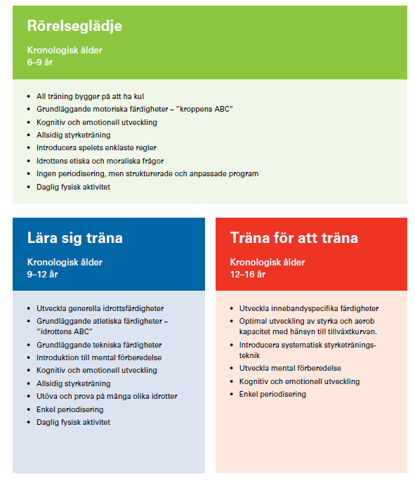
Övergripande
inlärningsmodell
Örebro Innebandy P 08/09

Slide 6
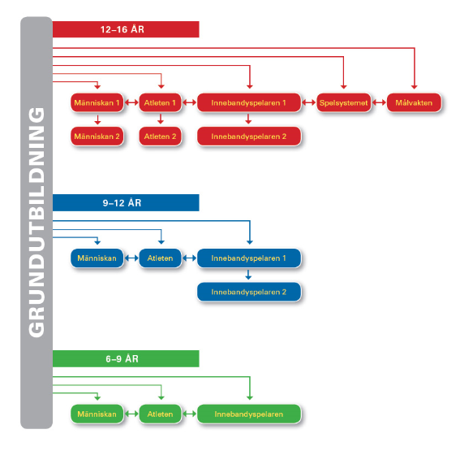
Modell för tränar o ledarutveckling
Örebro Innebandy P 08/09

Slide 7
Atleten bål
Örebro Innebandy P 08/09

Slide 8
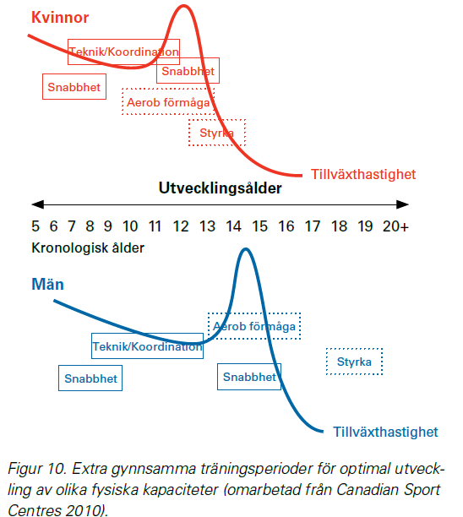
Träningsbarhet
för optimal utveckling av
fysiska kapaciteter
Örebro Innebandy P 08/09

Slide 9
Stegen
Örebro Innebandy P 08/09

Slide 10
Träningsflit
Föreningen där viljan att träna är A & O
20 träningar: Brons
50 träningar: Silver
80 träningar: Guld
100 träningar: ”T-shirt ” 100 träningar i Örebro Innebandy
150 träningar: Pokal
Örebro Innebandy P 08/09

Slide 11
Vår modell
Laget startades 2014 i Mosås
Vi utvecklas konstant och ändrar vår organisation efter aktuellt läge
Vi är 48st barn, VI ÄR ett lag men kommer träna i 2st grupper, Röd & Svart var 8:e vecka gemensamt med Team bildning i fokus.
Under säsongen kommer vi samarbeta med P10 samt P06/07
Vi kommer spela i 3st serier: Poolspel, PK7, PK6
Samarbete med Ekeby gällande PK6 samt P06/07
Poolspel: 3 gånger höst + 3 gånger vår. 18 matcher totalt. 2 x 14 min
PK 7 i sammandrag/seriespel: 3 gånger höst + 3 gånger vår. 14 matcher 2x15min
PK6 seriespel 1 match/vecka fram till Jul, 3 x 15 min, totalt 20st matcher
Örebro Innebandy P 08/09

Slide 12
Matcher o Cuper
Poolspel: 3 gånger höst + 3 gånger vår. 18 matcher totalt. 2 x 14 min
PK 7 i sammandrag/seriespel: 3 gånger höst + 3 gånger vår. 14 matcher 2x15min
PK6 seriespel 1 match/vecka fram till Jul, 3 x 15 min, totalt 20st matcher
4-6/1 Storvretacupen, övernattning
Långfredag: Radiomasten cup i Motala, 1 dag
6-9/4 Örebrocupen/Mälarenergi cup, övernattning
Örebro Innebandy P 08/09

Slide 13
Matcher o Cuper
dygjdjygf
Örebro Innebandy P 08/09

Slide 14
Matcher o Cuper
dygjdjygf
Örebro Innebandy P 08/09

Slide 15
Ekonomi, separat flik
Örebro Innebandy P 08/09

Slide 16
Övrigt
Sociala medier
Kläder
Allergier
Funktionshinder
Dusch
Tyst i klassen ☺
Ny tränare Tobbe + Julia
Örebro Innebandy P 08/09

Slide 17
Föräldragrupp
Örebro Innebandy P 08/09

Slide 18
Frågor
Örebro Innebandy P 08/09

